Slide 1



Lab Name: CGM Project ID: 6461 Project Name: Backward Compatibility in Face Recognition
044167 Project A – Final Presentation
Semester: Winter 2021/2022
Lab Manager: Hovav Gazit
Main project supervisor: Elad Hirsch
Presentors: Shai Yehezkel
Lior Dvir
Notes:
נדבר על בעיית

Slide 2

Table of Contents
01
03
02
04
Background
Work Done
Project Definition
Further Improvements
05
Conclusions

Slide 3
01
Background

Slide 4
Preliminaries
01
Background
Embedding Vector/Embedding Space
Recognition/Retrieval
Cross Model Compatibility (CMC)
Notes:
לציין שהפרויקט עוסק במערכות לומדות, רשתות נוריונים וארכיטקטורות שונות של רשתות

Slide 5
Glossary & Terms
01
Background
Machine Learning
The study of computer algorithms that can improve automatically through experience and by the use of data.
Data in our scope shall be images.
Supervised learning algorithms are models built on a set of data that contains both inputs and desired outputs.
Neural Network
Feature Vector/Embedding Space
Model Architecture
Recognition/Retrieval
Cross model compatibility (CMC)

Slide 6
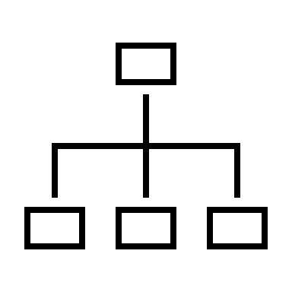
Glossary & Terms
01
Background
Neural Network
A state-of-the-art parametrized model used in supervised learning. Model’s output may vary and is defined by the architecture.
NN
Machine Learning
Female
Has Glasses
Light ginger hair color
Feature Vector/Embedding Space
Model Architecture
Recognition/Retrieval
Cross model compatibility (CMC)

Slide 7
Glossary & Terms
01
Background
Model Architecture
# of layers, dimensions, optimizers, schedulers, activation functions, loss function, hyper-parameters etc. of the model
Machine Learning
Neural Network
Feature Vector/Embedding Space
Recognition/Retrieval
Cross model compatibility (CMC)

Slide 8
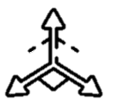

Preliminaries
01
Background
Embedding Vector/Embedding Space
Embedding Vector - Output of the last layer of the network (W\O Classification)
Embedding Space – The space spanned by the embedding vectors
NN
Embedding
Vector
$$V=(x_{1},x_{2}…x_{512})$$
NN
Embedding Space
Notes:
מרחב רב מימדי

Slide 9
Preliminaries
01
Background
Recognition/Retrieval
The process of querying an embeddings gallery
A vector is associated with a unique person, and thus a recognition process is achieved
NN
Embedding
Vector
Alice
Search
(Nearest Neighbor)
Person is Alice
Gallery Embeddings

Slide 10
01
Background
Unified Representation Learning
for Cross Model Compatibility
Cross model compatibility (CMC)
Visual recognition and retrieval systems are widely used in out lives.
Frictionless physical access (E.G Apple ID)
Missing person search
Global place recognition
Homeland security applications
Link to article
Chien-Yi Wang et al.

Slide 11
01
Background
Unified Representation Learning
for Cross Model Compatibility
Cross model compatibility (CMC)
Feeding-Forward an image outputs an embedding vector.
The embedding vector queries the gallery
Embedding Space A
NN #1
Search
(Nearest Neighbor)
Gallery Embeddings
Link to article
Chien-Yi Wang et al.

Slide 12
01
Background
Unified Representation Learning
for Cross Model Compatibility
Cross model compatibility (CMC)
DNN architectures progress fast and create a diverse embedding models.
Embedding Space A
NN #1
Search
(Nearest Neighbor)
Gallery Embeddings
NN #2
Embedding Space B
Link to article
Chien-Yi Wang et al.

Slide 13
01
Background
Unified Representation Learning
for Cross Model Compatibility
Cross model compatibility (CMC)
Addressing the queries in the new architecture w.r.t to the old architecture gallery is what is called the Cross Model Compatibility (CMC)
Embedding Space A
NN #1
Search
(Nearest Neighbor)
Gallery Embeddings
NN #2
Embedding Space B
Link to article
Chien-Yi Wang et al.
Notes:
SHAI Last slide

Slide 14
Naïve Approach
01
Background
Re-encode all gallery images with the new model – Imposes privacy issues
Embedding Space A
NN #1
Search
(Nearest Neighbor)
Gallery Embeddings A
Gallery Embeddings B
NN #2
Embedding Space B
Search
(Nearest Neighbor)
Notes:
התמרת התמונות למסד חדש לא אפשרית התמונות לא נשמרות מטעמי אבטחה

Slide 15
Previous Work
01
Background
Transform both embedding space and gallery embedding through a unified representation learning framework
NN #1
Embedding Space A
Gallery Embeddings A
Gallery Embeddings B
Search
Search
Embedding Space B
NN #2
Embedding Space A'
Unified Transformer
Notes:
פתרון המאמר: רשת משותפת הלומדת גם ממסד הנתונים הישן וגם הייצוג החדש.
לציין שהכוונה בTransformer היא לא משפחת הארכיטקטורות, אלא רכיב עם פונקציה ספציפית

Slide 16
Previous Work
01
Background
Transform query embeddings into gallery embedding space
NN #1
Embedding Space A
Search
(Nearest Neighbor)
Gallery Embeddings A
Embedding Space B
Embedding Space A'
NN #2
Transformer
Notes:
פתרון נוסף שהוזכר: טרנספורמציית הembeddings החדשים למרחב הגלריה (מסד ישן) זה הפתרון שנתרכז בו בפרויקט

Slide 17
02
Project Definition

Slide 18
02
Project Definition
Goal
Our goal in this project is to solve the Cross Model Compatibility (CMC) problem by implementing previous work solution and improve it
NN #1
Embedding Space A
Search
(Nearest Neighbor)
Gallery Embeddings A
Embedding Space B
Embedding Space A'
NN #2
Transformer

Slide 19
02
Project Definition
Goal
Improvement of previous work will be done via Interpolation of Embedding Vectors and adding new Loss Functions
Loss
Loss
Loss
Notes:
הוספת לוסים שונים
שימוש באינטרפולציה על שניהם נרחיב בהמשך

Slide 20


02
Project Definition
Basic Assumptions
Images are of visible faces, centered, aligned
Recognition networks
label all images correctly
New network is not limited
in number of parameters
Notes:
בגדול: התמונות ללא דופי ומושלמות למשימה וכך גם הרשתות הקיימות. אין מגבלות על הרשת החדשה.

Slide 21



02
Project Definition
Identification of Possible difficulties
Adjusting the existing code of InsightFace to our needs
Memory limitations - Image dataset is VERY big
Limited timeframe of project
Notes:
שורה תחתונה: קשיים לוגיסטיים

Slide 22
02
Project Definition
Tools Needed
Knowledge in Machine Learning (DL specifically)
InsightFace Git repository
Pycharm Pro Edition
Nvidia G-Force GPU
Major Data Software Libraries: Numpy, Torch, Pandas

Slide 23
03
Work Done
Notes:
LIOR last slide

Slide 24
Ramp-up
03
Work Done
To get familiar with the topics covered in this project, we went over Stanford University CS231n, Spring 2017.
As a warm-up assignment, we created a linear classifier on CIFAR 10 that achieved ~82% with less than 50k parameters.

Slide 25
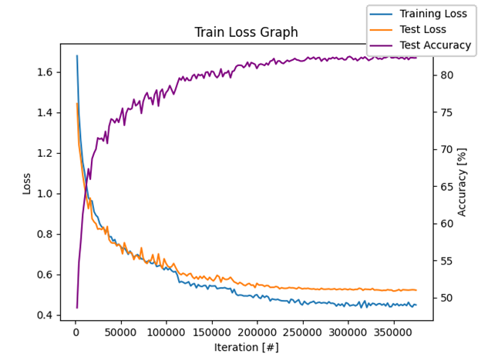
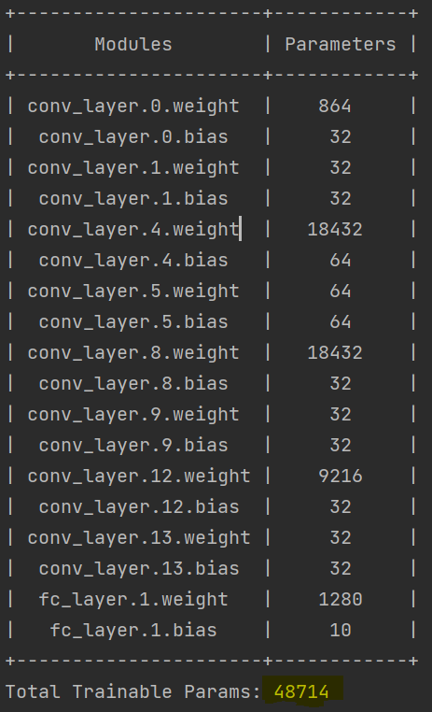
Linear Classifier
03
Work Done
As a warm-up assignment we created a CNN Classifier for the CIFAR-10.
The classifier will serve as a template for the embedding space transformer.
Reached a performance of 82.58% with less than 50K parameters with a simplistic architecture.
60,000 images
32x32x3 Dims
10 classes
6,000 images
per class
CIFAR 10

Slide 26
Linear Classifier
03
Work Done

Slide 27
Train ResNet 18 & ResNet 50
03
Work Done
Trained two architiectues from the Insight repository.
ResNet 18 Will serve as the new model
ResNet 50 Will serve as the old model
5.6M
ResNet50
ResNet18
Notes:
אימנו שתי רשתות, שתיהן הגיעו לבערך 96% דיוק בסיווג התמונות לאנשים.
רצנו על Dataset שמכיל 5.6 מיליון תמונות עם 90 אלף פרצופים שונים.
נציין של אדם מסוים יכולים להיות כמה תמונות, ומס' התמונות לכל אדם שונה.

Slide 28
New dataset creation
03
Work Done
Create a new dataset of embedding vectors.
5.6M
ResNet50
Embedding Space A
*.pkl
Embedding Space B
*.pkl
ResNet18
Notes:
Difficulties designing the new dataset - limited memory issues
כאמור אנחנו לא עובבדים עם התמונות – הדאטא שמעניין אותנו הוא הווקטורים

Slide 29
New dataset creation
03
Work Done
First attempt: Pandas Data Frame/Csv Files
Not enough memory!
Notes:
קבצי CSV תפסו נפח אדיר, והקריאה מהם הייתה איטית
Pandas לא יכולנו לטעון לזיכרון כל כך הרבה.

Slide 30

New dataset creation
03
Work Done
Second attempt: PICKLE Data
Works! (but not very convenient)
Notes:
נעלצנו לפתח מסגרת מבנה נתונים סביב זה, ולפרק לתתי קבצים את כל המידע, וזה הוסיף לנו לא מעט עבודה כרצינו לפצל, ובהמשך גם באינטרפולציה.Train set/

Slide 31
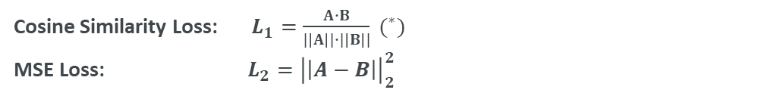


Training Process
03
Work Done
Cosine Similarity Loss: $L_{1}=\frac{A∙B}{|\left|A\right||∙|\left|B\right||} (^{∗})$
MSE Loss: $L_{2}={\left|\left|A−B\right|\right|}_{2}^{2}$
` $A,B∈ℝ^{512}$
ResNet50
Embedding Space A
$$L_{total}=αL_{1}+βL_{2}$$
$$A$$
Cosine
MSE
$$B$$
Embedding Space B
Embedding Space A'
ResNet18
Transformer
$$\left(∗\right)L_{1}=1−\frac{A∙B}{|\left|A\right||∙|\left|B\right||}$$
Notes:
Here talk about balancing issues of using two loss functions
לציין שהלוס מופעל על ווקטורים, ולא על תמונות

Slide 32

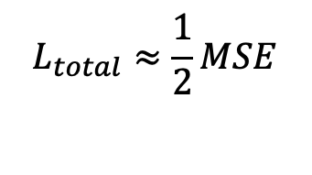
Training Process
03
Work Done
Naïve approach:
$$L_{total}=\frac{1}{2}MSE+\frac{1}{2}COSINE$$
$$L_{total}≈\frac{1}{2}MSE$$
Problem:
Notes:
Here talk about balancing issues of using two loss functions
ביצענו, וגילנו שההפרשים בין השניים הם בסדרי גודלBreak down ללוסים שונים

Slide 33
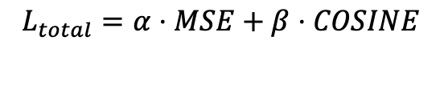

Training Process
03
Work Done
Solution:
$$L_{total}=α⋅MSE+β⋅COSINE$$
Where:
$$α≪β$$
Notes:
SHAI last slide
Here talk about balancing issues of using two loss functions.
When tweaking the alpha and beta, we were able to get a better accuracy

Slide 34
Transformer Architecture
03
Work Done
1. MLP
Transformer
Single FC layer
Notes:
רשת mlp בעלת שכבה אחת(512:512) תחילה נבחרה כבייסליין

Slide 35
Transformer Architecture
03
Work Done
Transformer
2. MSResNet
Multi-Scale ResNet
Residual 3x3 Conv Blocks
Conv 7x7
BN
ReLU
Max Pooling
Residual 5x5 Conv Blocks
Residual 7x7 Conv Blocks
Notes:
רשת RN רבת-סקאלה קונבולוציות חד מימדיות סקאלות 3/5/7
בסופה FC מותאמת לעבודה עם feature vectors ציפינו לתוצאות טובות אך התבדנו

Slide 36
Using Interpolation of Embeddings
03
Work Done
We created new interpolation of Embedding Vectors in train set space.
Note: We are not interpolating images.
Transformer
Training Set Embedding Space
Output Embedding Space
Notes:
אינטרפולציה: מיצוע שני Embedding vectors שונים לאחד חדש. ההנחה הינה שהמיקום היחסי של אינטרפולציה במרחב אחד ישמר יחסית למרחב שני.
לציין שהאינטרפולציה היא על ווקטורים (Deep Features) ולא על תמונות

Slide 37
Using Interpolation of Embeddings
03
Work Done
First attempt: Linear combination
Problem : Small interpolation rate
Label 0
Label 1
Label 2
Label 3
Notes:
אינטרפולציה לינארית: לפצל את כל האנשים לזוגות ולחבר ביניהם תמונה תמונה ליצירת לייבלים חדשים. מספר הדגימות בלייבל חדש הוא כמספר הדגימות המינימלי מבין שני האבות תוצאה: קצת מדי דגימות חדשות ~10%

Slide 38
Using Interpolation of Embeddings
03
Work Done
Second attempt: By size combination
Label 2
Label 1
Label 0
Label 3
Notes:
סידור לזוגות לפי מספר הדגימות בלייבל. כך אנו מוודאים מקסימום דגימות חדשות ללייבל בנוסף שמנו גבול עליון של 30 דגימות ותחתון של 20. כמה דגימות שרצינו

Slide 39
03
Work Done
Evaluating Process
In inference, we calculated accuracy using KNN between transformed vectors and target feature space, and their associated label
Embedding Space A
ResNet50
Min Dist.
Output Embedding Space
Embedding Space B
Embedding Space A'
ResNet18
Transformer
Notes:
לאחר האימון של הרשת – בדיקת דיוק
צריך למצוא שיטה מהימנה למדוד דיוק בין Embedding vector שעבר ברשת החדשה לבין המרחב של הגלריה

Slide 40
Evaluating Process
03
Work Done
First attempt: KNN with Mean of labels
Min Dist.
Bad results
Output Embedding Space
Notes:
ניסיון ראשון: מיצוע בין כל הדגימות בלייבל על מנת לייצג את האדם. לא מספיק מדויק בדיקה על הגלריה עם עצמה המקורית הובילה רק 50% דיוק.
המשמעות היא שהClasses לא מספיק צפופים ורחוקים. כן עדיף ללכת בשיטה הזו אבל זה דורש שיפור של המערכת המקורית וזה היה מסיט אתכם מהמשימה שלכם.

Slide 41
Evaluating Process
03
Work Done
Second attempt: KNN with all of labels
Min Dist.
Better results!
Output Embedding Space
Notes:
LIOR last slide
ביצוע knn עם כל הדגימות בנפרד הביא לתוצאות גבוהות כפי שציפינו לראות. אולם היינו צריכים לצמצם ולידציה בנוסף היינו צריכים לותר על בדיקת דיוק בסט האימון
We had to cut through the validation dataset because of runtime.
At this point we couldn’t calculate anymore the train set accucary

Slide 42
Training Process
03
Work Done
First attempt: Train dataset on train-set + interpolation 50%
Train
Bad results
Train + Interp. Set 50%
Notes:
Evaluating ResNet-50 accuracy on itself gave an accuracy of ~50%

Slide 43
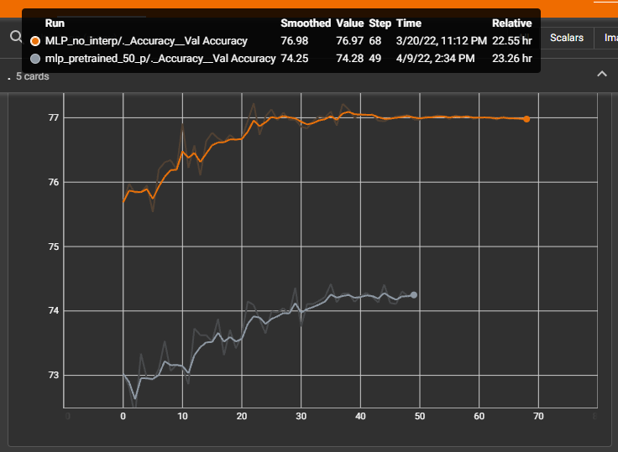
Base Line – MLP no interp
MLP w\50% interp

Slide 44
Training Process
03
Work Done
Second attempt: Train dataset on train-set + interpolation 25%
Train
No Improvement
Train + Interp. Set 25%
Notes:
Evaluating ResNet-50 accuracy on itself gave an accuracy of ~50%

Slide 45
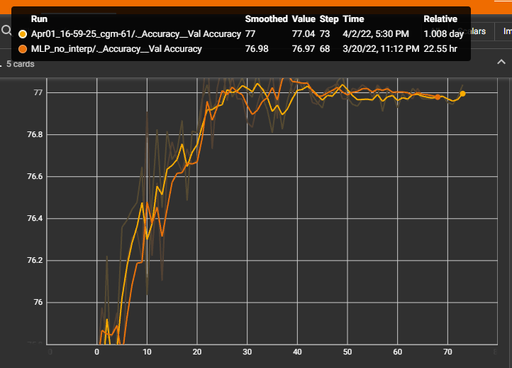
MLP w\25% interp
Base Line – MLP no interp

Slide 46
Training Process
03
Work Done
Third attempt: Pretrain on data+interp., full train on data
Pre-Train
Full-Train
Finally, an
Improvement!
Train + Interp. Set 25%
Train Set
Notes:
Evaluating ResNet-50 accuracy on itself gave an accuracy of ~50%

Slide 47
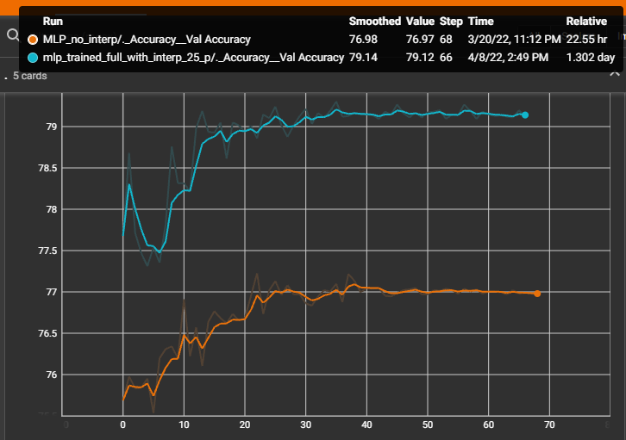
MLP – Pretrained on 25% interpolation
Base Line – MLP no interp

Slide 48
Results
03
Work Done
Architecture | Interpolation Method | Interpolation Rate | Training Method | Accuracy
Identity | - | - | - | 0.2%
MsResNet | - | - | - | 61.31%
MsResNet | Linearly | 12% | Full Data | 59.97%
MLP | - | - | Full Data | 76.98%
MLP | Linearly | 12% | Full Data | 60.43%
MLP | Sorted | 50% | Full Data | 74.25%
MLP | Sorted | 50% | Pre-Train + Full Data | 74.29%
MLP | Sorted | 25% | Full Data | 77.1%
MLP | Sorted | 25% | Pre-Train + Full Data | 79.14%

Slide 49
Dataloader for .pkl
03
Work Done
Created a new dataloader class that will handle dumped .pkl files that serves as a dataset.
Dataloader
*.pkl
Batches of embedding vectors

Slide 50
04
Further Improvements
Notes:
Shai last slide

Slide 51
04
Further Improvements
Improvements
Improve *.pkl dataset infrastructure and data structure
Try various architectures for the transformer
Improve interpolation method
Different accuracy evaluation
Try different datasets
Improve embedding space proximity/normalization

Slide 52
04
Further Improvements
Improvements
MLP
ResNet
???
*.pkl
Dataset infrastructure
More architectures
Interpolation method
Embedding space proximity
Notes:
שימוש בpkl מאוד לא נוח. לא מאפשר (במימוש שלנו) לבצע עבודות batch עדכון המסד מאוד מסורבל
ארגון בצורת arcface עדיף
אולם MSRN לא עבד טוב כמו mlp אך זה לא אומר שלא קיימת רשת חזקה אחרת עדיפה הmlp בו השתמשנו מאוד פשוט וקשה להאמין שלא קיים פתרון טוב ממנה (אפילו קלאסי)
צורת האינטרפולציה מאוד נאיבית
אם שתי הדגימות רחוקות ההנחה כי האינטרפולציה נופלת על המניפולד שגויה למשל מיון זוגות לפי מרחק אוקליטי ולא כמות דגימות
ראינו כי מיצוע כל הדגימות של אדם אינם מבטיחים דיוק טוב וגנרי עבורו בknn. מדוע? האם הוא מפוזר מדי? האם ישנה דרך לבצע נרמול או רגולריזציה כך שהדגימות כן ימורכזו. מה ההשלכה עבור המאניפולד?

Slide 53
04
Further Improvements
Improvements
Dataset infrastructure and data structure
*.pkl
Notes:
שימוש בpkl מאוד לא נוח. לא מאפשר (במימוש שלנו) לבצע עבודות batch. עדכון המסד מאוד מסורבל
ארגון בצורת arcface עדיף

Slide 54
04
Further Improvements
Improvements
MLP
ResNet
More architectures
???
Notes:
אולם MSRN לא עבד טוב כמו mlp אך זה לא אומר שלא קיימת רשת חזקה אחרת עדיפה הmlp בו השתמשנו מאוד פשוט וקשה להאמין שלא קיים פתרון טוב ממנה (אפילו קלאסי)

Slide 55
04
Further Improvements
Improvements
Improve interpolation method
Notes:
צורת האינטרפולציה מאוד נאיבית
אם שתי הדגימות רחוקות ההנחה כי האינטרפולציה נופלת על המניפולד שגויה למשל מיון זוגות לפי מרחק אוקליטי ולא כמות דגימות

Slide 56
04
Further Improvements
Improvements
Try different datasets
Notes:
אנו משתמשים במסד פרצופים ״מושלם״ שאינו בהכרח מייצג עולם אמיתי. בנוסף מסדים אחרים עשויים להיות יותר מתאימים למשימה

Slide 57
04
Further Improvements
Improvements
Improve embedding space proximity
Notes:
ראינו כי מיצוע כל הדגימות של אדם אינם מבטיחים דיוק טוב וגנרי עבורו בknn. מדוע? האם הוא מפוזר מדי? האם ישנה דרך לבצע נרמול או רגולריזציה כך שהדגימות כן ימורכזו. מה ההשלכה עבור המאניפולד?

Slide 58
05
Conclusions
Notes:
LIOR last slide

Slide 59
05
Conclusions
Conclusions
Loss
Loss
Loss
*.pkl
Datasets are hard
Deeper is not always better
Synth. Data works when used correctly
Balancing!
Notes:
לאזן בין לוסים שונים ע"י פירוק הבעיה לגורמים
התעסקת עם דאטא זו מטלה לא פשוטה, ולא הרכזנו בלייצר את המבנה נתונים הכי מתוכחם לפתרון הבעיה
רשתות עמוקות הם לא בהכרח טובות לפתרוון המשימה, וזה כלל שלמדנו ממעכות לומדות כשמדברים על Expressivness
כשנעזרים בדאטא מסונטז, צריך להבין וב מאוד איך המרחב מתנהג, מה הקשר בין לייבלים שונים או של אותו אדם

Slide 60
05
Conclusions
Conclusions
Loss
When multiple losses are used:
Balancing!
Loss
Loss

Slide 61
05
Conclusions
Conclusions
Datasets are
hard
*.pkl

Slide 62
05
Conclusions
Conclusions
Deeper is not always
better

Slide 63
05
Conclusions
Conclusions
Synth. data works when used
correctly

Slide 64
04
Future Work
Sanity Check
To make sure the DataLoader works we produced an Identity Topo. And received (as expected) a loss of 0.
Identity Topo.
Cosine Loss
MSE Loss

Slide 65
04
Future Work
Training our new third topology
We trained the new topology using the Feature Tensors extracted from RN50 as the train set and the Feature Tensors extracted from RN18 as the ground truth.
New Topo.
Loss

Slide 66
04
Future Work
Using Interpolation of Embeddings
In inference, we calculated accuracy using KNN between transformed vectors and target feature space
Min Dist.
Output Embedding Space

Slide 67
05
Conclusion
Time Assessment
Task | Assessed Date
Extract Embedding Vectors | 01/12/21
DataLoader | 07/12/21
Identity Network | 14/12/21
Train Network | 21/12/21
More Loss | 05/01/22 – 01/03/22
Interpolate Vectors | 05/01/22 – 01/04/22

Slide 68
Thank You!
Dog 99.99%

